Slide 1




表やグラフに親しもう！
とう けい がくしゅう でまえ じゅぎょう
平成25年9月○日
統計学習出前授業
＜４年生＞
ひょう
した
ちゅうず
なんにゃん
いっしょに 楽しく
べんきょうしようね！
於 大手前本館小学校
おおさかふ そうむぶ とうけいか
めぇーく
大阪府 総務部 統計課
しらびっと

Slide 2
表やグラフで、どんなことを
表してきましたか？
ひょう
あらわ
ちゅうず

Slide 3
 | 月別の気温
月 | １月 | ２月 | ３月 | ４月 | ５月 | ６月 | ７月 | ８月 | ９月 | １０月 | １１月 | １２月
気温（度） | 6 | 5 | 11 | 15 | 20 | 23 | 29 | 28 | 25 | 20 | 13 | 9

Slide 4

奈良市とキャンベラの月別の気温 （度）
月 | １月 | ２月 | ３月 | ４月 | ５月 | ６月 | ７月 | ８月 | ９月 | １０月 | １１月 | １２月
奈良市 | 4 | 4 | 7 | 13 | 18 | 22 | 26 | 27 | 22 | 16 | 11 | 6
キャンベラ | 20 | 20 | 18 | 13 | 10 | 7 | 6 | 7 | 10 | 13 | 16 | 19
（2008年刊 理科年表）
しらびっと

Slide 5
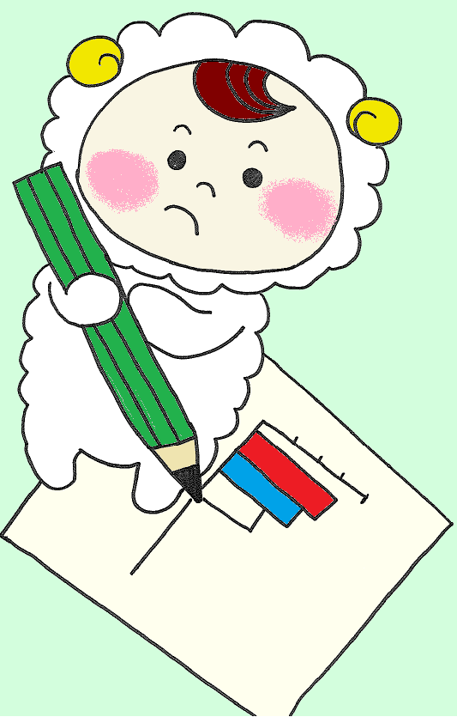
那覇（沖縄）と札幌（北海道）とでは、どちらの方が気温が
高いでしょうか？
な は おき なわ さっ ぽろ ほっ かい どう
めぇーく

Slide 6
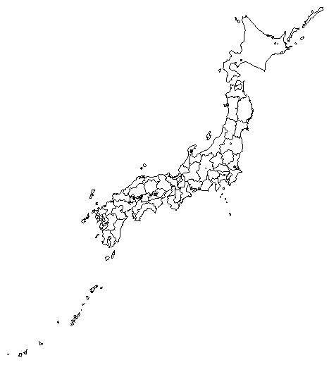
札幌（北海道）
さっぽろ ほっかいどう
那覇（沖縄）
な は おきなわ

Slide 7
な は おきなわ さっぽろ ほっかいどう
那覇（沖縄）と札幌（北海道）の月別の気温 （度）
月 | １月 | ２月 | ３月 | ４月 | ５月 | ６月 | ７月 | ８月 | ９月 | １０月 | １１月 | １２月
那覇 | 17.0 | 17.5 | 19.6 | 21.7 | 24.4 | 26.9 | 29.1 | 28.5 | 27.2 | 24.6 | 21.0 | 18.5
札幌 | -4.5 | -4.4 | 0.1 | 7.0 | 13.0 | 17.1 | 21.8 | 23.4 | 22.4 | 13.0 | 5.5 | -2.3
（2012年 気象庁「気象統計情報」）

Slide 8
沖縄と大阪とでは、どちらの方が気温が高いでしょうか？
おき なわ
めぇーく

Slide 9
な は おきなわ
那覇（沖縄）と大阪の月別の気温 （度）
月 | １月 | ２月 | ３月 | ４月 | ５月 | ６月 | ７月 | ８月 | ９月 | １０月 | １１月 | １２月
那覇 | 17.0 | 17.5 | 19.6 | 21.7 | 24.4 | 26.9 | 29.1 | 28.5 | 27.2 | 24.6 | 21.0 | 18.5
大阪 | 5.6 | 5.1 | 9.1 | 15.2 | 19.6 | 23.0 | 27.8 | 29.4 | 26.0 | 19.3 | 12.4 | 6.6
（2012年 気象庁「気象統計情報」）

Slide 10
グラフに表してみると
はっきりすることが、
たくさんあります。
あらわ
なんにゃん

Slide 11
みなさんの生活にかんけいの
ある「暑さ」についての数字をグラフに表してみましょう。
せい かつ
あつ
すう じ
あらわ
めぇーく

Slide 12
那覇（沖縄）と最高気温対決！
２０１２年（平成２４年）
な は
さい こう
な は おき なわ さっ ぽろ ほっ かい どう
○対決その１：那覇（沖縄）VS.札幌（北海道）
○対決その２：那覇（沖縄）VS.大阪
たてばやし ぐん ま
○対決その３：那覇（沖縄）VS.館林（群馬）

Slide 13
な は おき なわ さっ ぽろ ほっ かい どう
○対決その１：那覇（沖縄）VS.札幌（北海道）
那覇（沖縄）と札幌（北海道）の月別の最高気温 （度）
月 | １月 | ２月 | ３月 | ４月 | ５月 | ６月 | ７月 | ８月 | ９月 | １０月 | １１月 | １２月
那覇 （沖縄） | 23.6 | 25.0 | 26.7 | 28.3 | 29.0 | 31.6 | 33.3 | 32.9 | 32.1 | 29.4 | 26.8 | 25.7
札幌 （北海道） | 3.3 | 4.8 | 14.4 | 25.0 | 25.8 | 30.0 | 32.5 | 32.9 | 31.6 | 23.0 | 14.2 | 7.1
（2012年 気象庁「気象統計情報」）

Slide 14
な は おき なわ
○対決その２：那覇（沖縄）VS.大阪
那覇（沖縄）と大阪の月別の最高気温 （度）
月 | １月 | ２月 | ３月 | ４月 | ５月 | ６月 | ７月 | ８月 | ９月 | １０月 | １１月 | １２月
那覇 （沖縄） | 23.6 | 25.0 | 26.7 | 28.3 | 29.0 | 31.6 | 33.3 | 32.9 | 32.1 | 29.4 | 26.8 | 25.7
大阪 | 11.5 | 13.5 | 21.0 | 29.9 | 29.3 | 30.9 | 35.9 | 36.7 | 34.9 | 28.8 | 19.8 | 14.7
（2012年 気象庁「気象統計情報」）

Slide 15
○対決その３：那覇（沖縄）VS.館林（群馬）
な は おき なわ たて ばやし ぐん ま
那覇（沖縄）と館林（群馬）の月別の最高気温 （度）
月 | １月 | ２月 | ３月 | ４月 | ５月 | ６月 | ７月 | ８月 | ９月 | １０月 | １１月 | １２月
那覇 （沖縄） | 23.6 | 25.0 | 26.7 | 28.3 | 29.0 | 31.6 | 33.3 | 32.9 | 32.1 | 29.4 | 26.8 | 25.7
館林 （群馬） | 11.7 | 15.5 | 21.2 | 27.5 | 29.9 | 32.2 | 39.2 | 38.0 | 35.7 | 32.6 | 21.8 | 17.1
（2012年 気象庁「気象統計情報」）

Slide 16
館林（群馬）
たてばやし ぐん ま
那覇（沖縄）
な は おき なわ

Slide 17
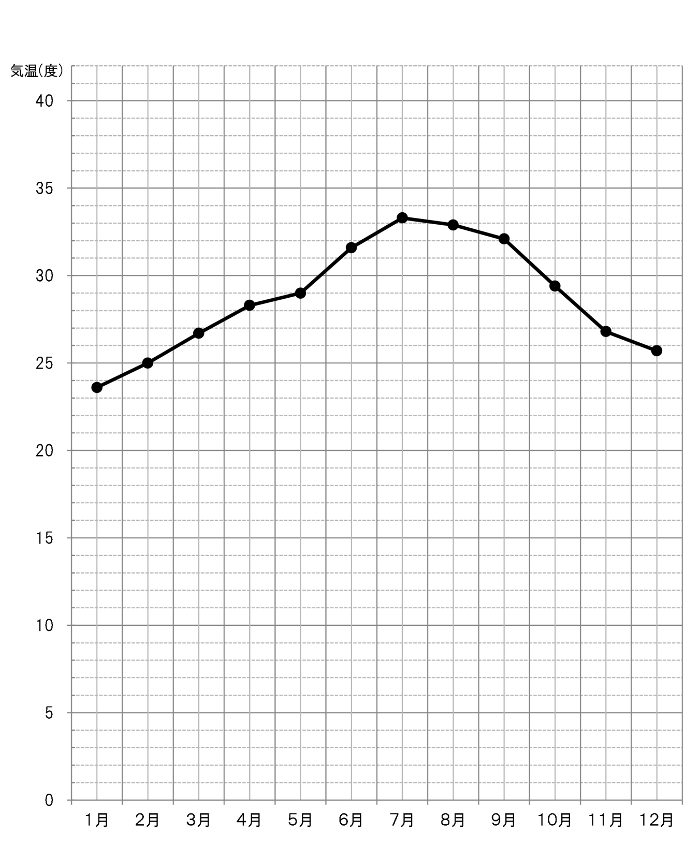
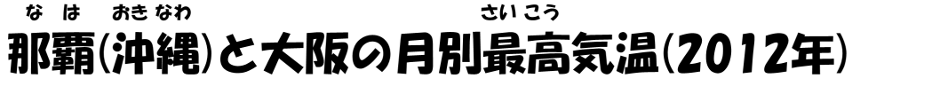


Slide 18
グループのみんなで協力して、
早く正確にかこうね！
きょう りょく
はや せい かく
よ そう
・ どんなグラフになるか予想して、えんぴつで
かきこんでみましょう。
・ でき上がったグラフを見て、気づいたことを書き
ましょう。（予想とくらべてみましょう。）
よ そう

Slide 19
（2013年気象庁「気象統計情報」）
かん そく し じょう じゅん い さい こう
観測史上の順位（最高気温の高い方から）
順位 | 都道府県 | 観測所 | 観測値 | 年月日
 |  |  | （度）
1 | 高知県 | 江川崎 | 41.0 | 2013年8月12日
2 | 埼玉県 | 熊谷 | 40.9 | 2007年8月16日
〃 | 岐阜県 | 多治見 | 40.9 | 2007年8月16日
4 | 山形県 | 山形 | 40.8 | 1933年7月25日
5 | 山梨県 | 甲府 | 40.7 | 2013年8月10日
6 | 和歌山県 | かつらぎ | 40.6 | 1994年8月8日
〃 | 静岡県 | 天竜 | 40.6 | 1994年8月4日
8 | 山梨県 | 勝沼 | 40.5 | 2013年8月10日
9 | 埼玉県 | 越谷 | 40.4 | 2007年8月16日
10 | 群馬県 | 館林 | 40.3 | 2007年8月16日
〃 | 群馬県 | 上里見 | 40.3 | 1998年7月4日
〃 | 愛知県 | 愛西 | 40.3 | 1994年8月5日
かん そく ち
かん そく じょ

Slide 20
札幌（北海道）
さっ ぽろ ほっかいどう
江川崎（高知）
え かわ さき こう ち
館林（群馬）
たてばやし ぐん ま
那覇（沖縄）
な は おき なわ

Slide 21
那覇（沖縄）・札幌（北海道）・大阪・館林（群馬）・江川崎（高知）の月別の最高気温 （度）
月 | １月 | ２月 | ３月 | ４月 | ５月 | ６月 | ７月 | ８月 | ９月 | １０月 | １１月 | １２月
那覇 （沖縄） | 23.8 | 25.2 | 27.8 | 27.5 | 30.5 | 32.4 | 34.7 | 34.8
札幌 （北海道） | 2.7 | 7.6 | 9.0 | 16.4 | 27.6 | 29.2 | 33.1 | 31.7
大阪 | 13.3 | 17.1 | 22.3 | 25.1 | 30.3 | 36.1 | 35.1 | 38.4
館林 （群馬） | 14.8 | 18.9 | 26.8 | 27.0 | 31.7 | 32.1 | 39.5 | 40.1
江川崎 （高知） | 16.3 | 19.2 | 26.5 | 27.7 | 31.5 | 34.2 | 38.1 | 41.0
（20013年 気象庁「気象統計情報」）

Slide 23
かん そく し じょう じゅん い さい てい
観測史上の順位（最低気温の低い方から）
順位 | 都道府県 | 観測所 | 観測値 | 年月日
 |  |  | （度）
1 | 北海道 | 旭川 | -41.0 | 1902年1月25日
2 | 北海道 | 帯広 | -38.2 | 1902年1月26日
3 | 北海道 | 江丹別 | -38.1 | 1978年2月17日
4 |  |  | -38.0 | 1981年2月27日
5 | 北海道 | 歌登 | -37.9 | 1978年2月17日
6 | 北海道 | 幌加内 | -37.6 | 1978年2月17日
7 | 北海道 | 美深 | -37.0 | 1978年2月17日
8 | 北海道 | 和寒 | -36.8 | 1985年1月25日
9 | 北海道 | 下川 | -36.1 | 1978年2月17日
10 | 北海道 | 中頓別 | -35.9 | 1985年1月24日
（2013年 気象庁「気象統計情報」）
かん そく ち
かん そく じょ
静岡
富士山

Slide 24
ものすごく暑い時・・・
よく売れるもの、使われるもの
飲み物・アイスクリーム・冷たいめん類
るい
クーラー・扇風機
せん ぷう き
日やけ止めクリーム・タオル・ぼうし

Slide 25
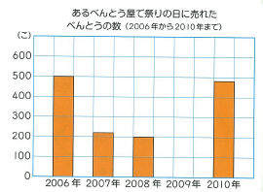
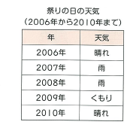
！

Slide 26



統計をいかすために
とう けい
※統計：身のまわりのことを、数字でつかんで
表やグラフに表すこと（表したもの）
とう けい み
【と ら え る】はてな？と思うことを身のまわりから
見つけたり、えらんだりする。
↓
【あつめる】必要な情報をあつめる。
（アンケートなどをする。）
↓
【つ か む】様子をつかむ。
↓
【いかす】生活にいかす。
？
ひつ よう じょう ほう
よう す

Slide 27

表やグラフに親しみましょう。

